Slide 1
LIÇÃO 10
09 de Março de 2025
1º trimestre 2025
O Pecado Corrompeu a Natureza Humana

Slide 2
TEXTO ÁUREO
“Porque todos pecaram e destituídos estão da glória de Deus.” (Rm 3.23)

Slide 3
VERDADE PRÁTICA
O pecado é um elemento real na vida de todas as pessoas desde o ventre materno.

Slide 4
TEXTO BÍBLICO
Gênesis 3.1,6,7; Romanos 5.12-14

Slide 5
INTRODUÇÃO
A presente lição pretende mostrar a origem e a dimensão do pecado na humanidade e refutar,
à luz da Bíblia, as principais crenças inadequadas.

Slide 6
OBJETIVOS DA LIÇÃO
1
Identificar
as ameaças hereges que assolam a Igreja de Cristo nos últimos dias;

Slide 7
1
Explicar
a doutrina bíblica do pecado e sua extensão
2
Apresentar
o conceito de Apologética Cristã

Slide 8
2
Mostrar
a heresia que nega o advento do pecado
3
Definir
o que são as heresias

Slide 9
2
Apresentar
o conceito de Apologética Cristã
3
Pontuar
o perigo dessa heresia para a vida do crente e da Igreja

Slide 10
1
A DOUTRINA BÍBLICA DO PECADO E SUA EXTENSÃO

Slide 11
A DOUTRINA BÍBLICA DO PECADO E SUA EXTENSÃO
1. O autor do pecado (Gn 3.1,2)
A Bíblia nos conta que o autor do pecado, a serpente que enganou Eva, é o próprio "diabo e Satanás, a antiga serpente" (Ap 12.9); o maioral dos demônios (Mt 12.24; 25.41). Era originalmente o querubim ungido, perfeito em sabedoria e formosura
(Ez 28.12-15), que se rebelou
contra Deus e foi expulso do céu
(Is 14.12-15).

Slide 12
A DOUTRINA BÍBLICA DO PECADO E SUA EXTENSÃO
2. “Foram abertos os olhos de ambos”
Quando o casal comeu do fruto proibido, ambos perceberam que estavam nus, envergonharam-se e procuraram se esconder da presença de Deus (Gn 3.7-8). Era a ruptura imediata da comunhão com o Criador, é a morte espiritual, pois morte significa separação (Is 59.2). O pecado separa o ser humano de Deus.
Esse desastre é conhecido como a
Queda da Humanidade.

Slide 13
A DOUTRINA BÍBLICA DO PECADO E SUA EXTENSÃO
3. A consequência da Queda no Éden
A Bíblia não mostra como essa transmissão do pecado de Adão passou a todos os humanos, mas afirma sua realidade: "Pelo que, como por um homem entrou o pecado no mundo, e pelo pecado, a morte, assim também
a morte passou a todos os homens,
por isso que todos pecaram"
(Rm 5.12).

Slide 14
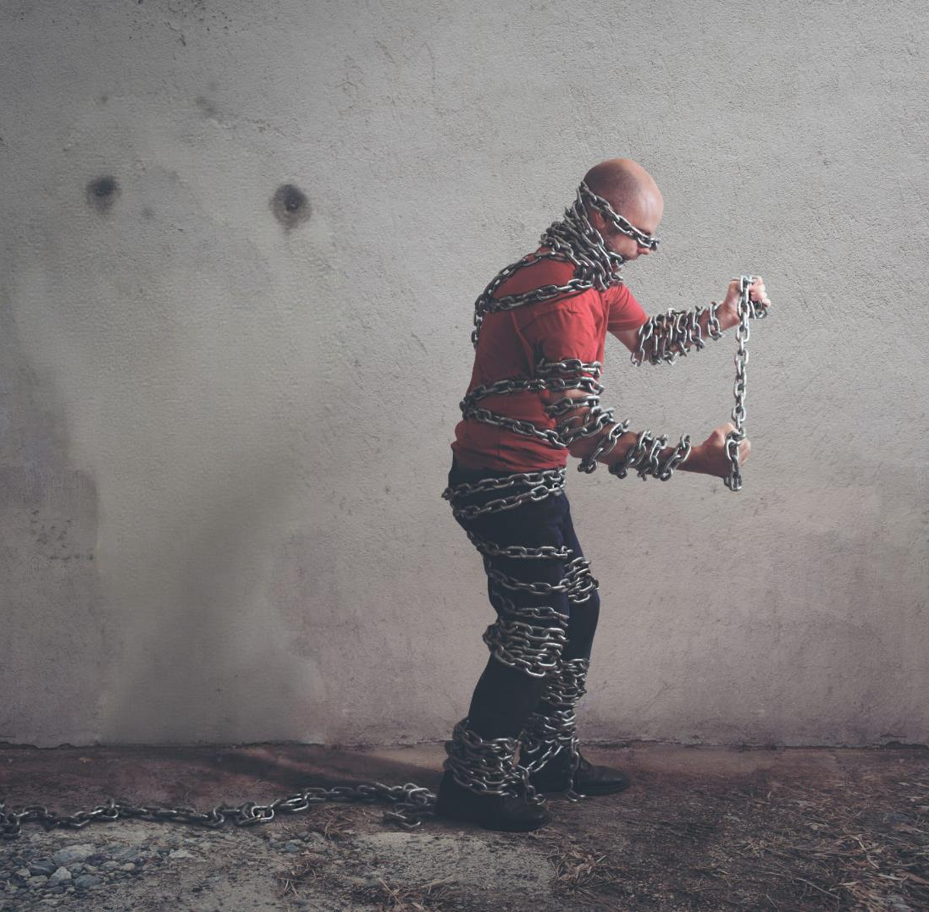
A DOUTRINA BÍBLICA DO PECADO E SUA EXTENSÃO
4. Extensão do pecado
O pecado se estende a todas as pessoas e corrompeu na sua totalidade, corpo, alma, espírito (Rm 2.9; 8.10; 2 Co 7.1), intelecto e vontade (Is 1.3; Jr 17.9), consciência e razão (1 Tm 4.2; Tt 1.15).
O ser humano está incapacitado de conhecer a Deus por seus próprios esforços.

Slide 15
A DOUTRINA BÍBLICA DO PECADO E SUA EXTENSÃO
4. Extensão do pecado
Mas a imagem de Deus, no ser humano caído, não foi erradicada, está desfigurada, mas não aniquilada
(Gn 9.6; Tg 3.9). Isso inclui também o livre-arbítrio, pois os pecadores têm liberdade de escolha (Is 24.15;
Jo 7.17; 2 Pe 3.5; Ap 22.17).

Slide 16
A DOUTRINA BÍBLICA DO PECADO E SUA EXTENSÃO
Sinopse I
O pecado não teve sua origem no Éden, mas em Satanás,
a antiga serpente.

